Slide 1
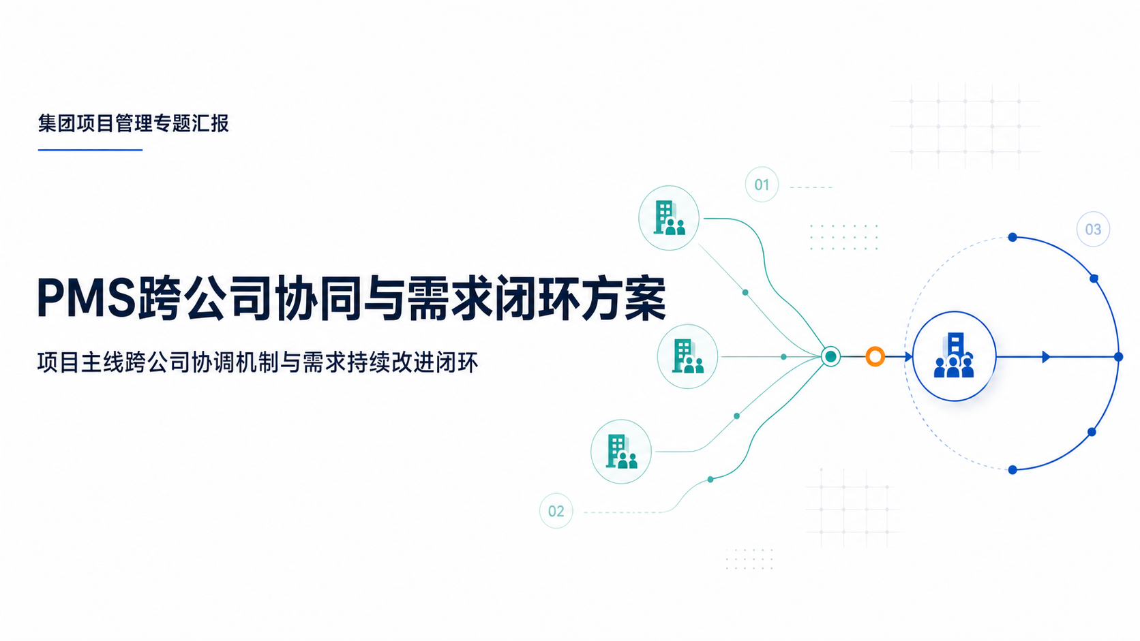
Notes:
本次汇报聚焦两个问题：项目主线如何支持跨公司协调，以及系统上线后如何形成稳定的需求反馈闭环。目标不是改变现有项目流程，而是在现有基础上补齐责任归属、协作授权和持续改进机制。
---
注意点：
- 重点：先明确这是现有PMS能力的扩展方案。
- 节奏：开场简洁，快速进入背景。

Slide 2
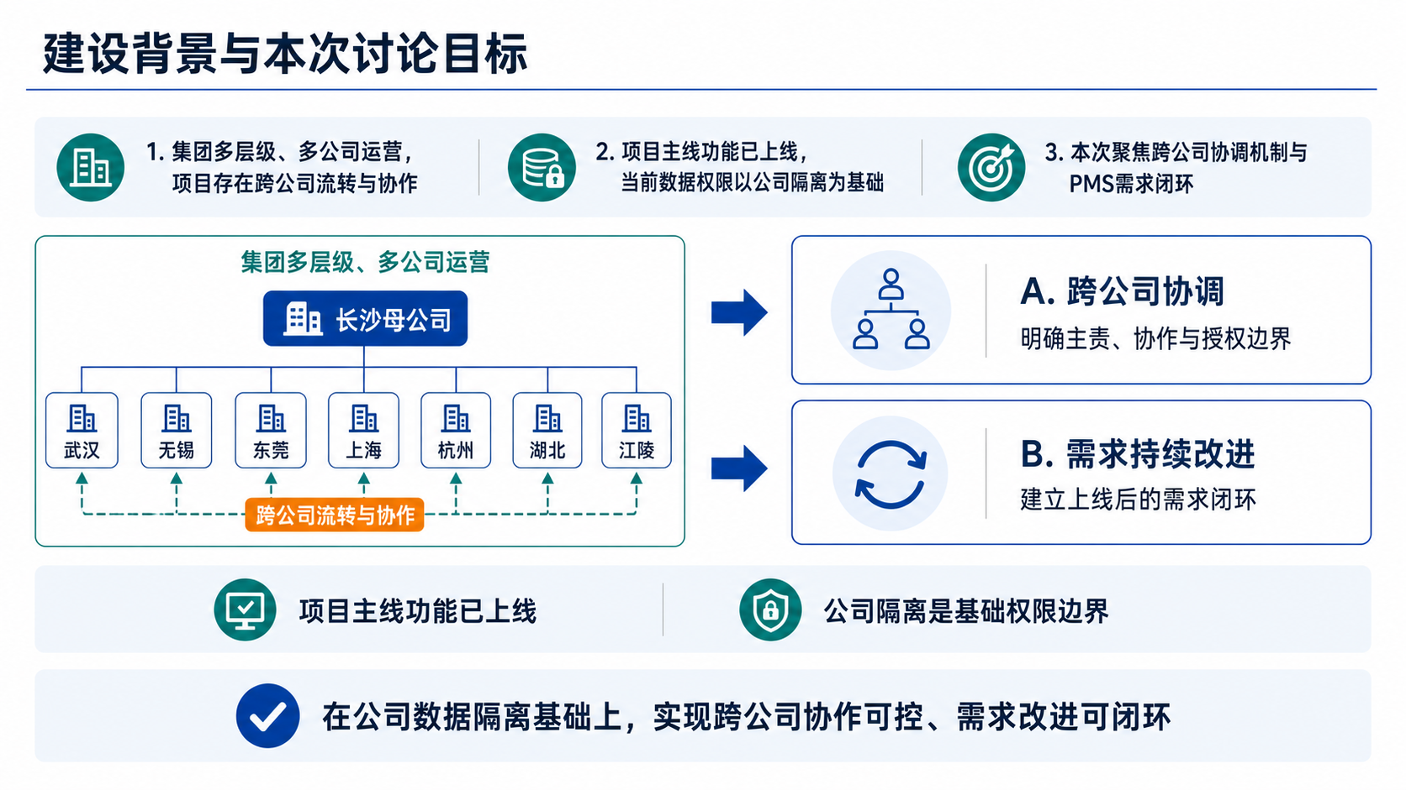
Notes:
集团下存在多层级、多公司运营，项目需求可能由一家公司获取、另一家公司承接，也可能在实施过程中由其他公司协作。当前项目主线已经上线，数据隔离以公司为基础，因此本次重点是解决跨公司协作与公司隔离如何兼容，以及上线需求如何持续收集和反馈。
---
注意点：
- 重点：不否定现有公司隔离机制。
- 画面引导：先看组织关系，再看两个讨论目标。

Slide 3
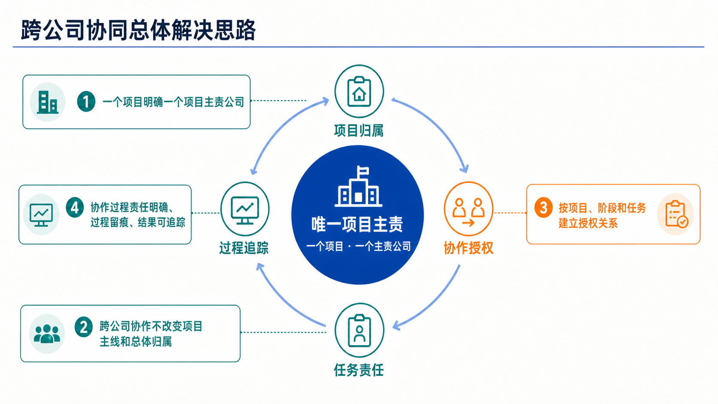
Notes:
整体方案坚持一个项目只有一个主责公司。其他公司可以承担阶段或任务，但不改变项目总体归属。系统通过项目、阶段和任务授权控制协作范围，同时记录责任人、过程和交付结果，保证跨公司协作可追踪、可验收。
---
注意点：
- 重点：唯一主责是整个方案的核心。
- 补充：两类协作可以在一个项目中同时出现。

Slide 4
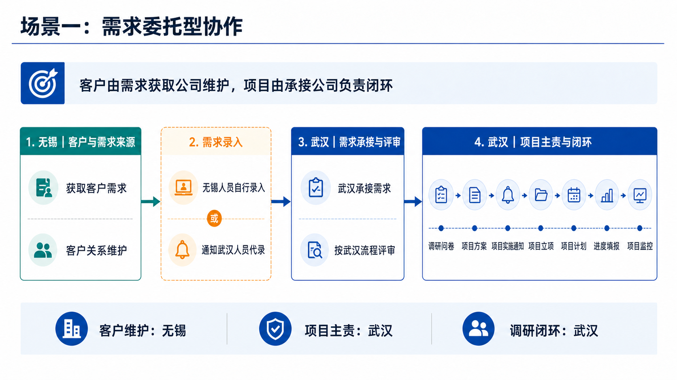
Notes:
以无锡获取需求、武汉承接为例。客户关系仍由无锡维护，项目需求可以由无锡人员自行录入，也可以通知武汉人员代录。武汉承接后，项目需求评审按照武汉流程执行，后续调研及整个项目主线由武汉负责闭环。
---
注意点：
- 重点：客户维护、需求录入和项目主责是三个不同概念。
- 画面引导：按四个阶段从左向右讲解。

Slide 5
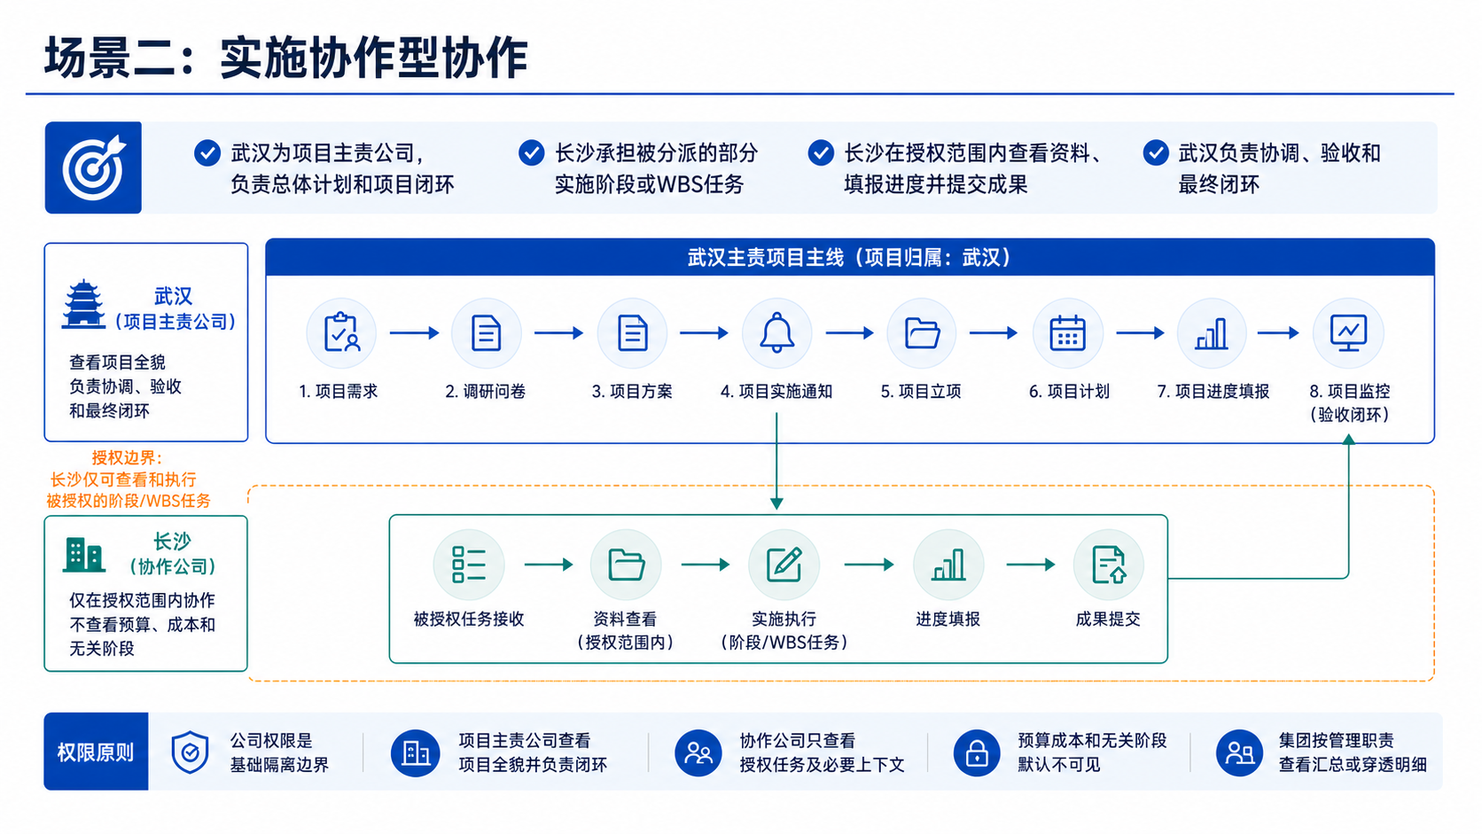
Notes:
实施协作型不改变项目归属。例如武汉项目将部分实施工作分派给长沙，长沙只承担被授权的阶段或WBS任务，并在授权范围内查看资料、填报进度和提交成果。武汉仍负责总体计划、协调、验收和最终闭环。
---
注意点：
- 重点：分派的是工作内容，不是整个项目。
- 画面引导：强调长沙支线最终回到武汉验收节点。

Slide 6
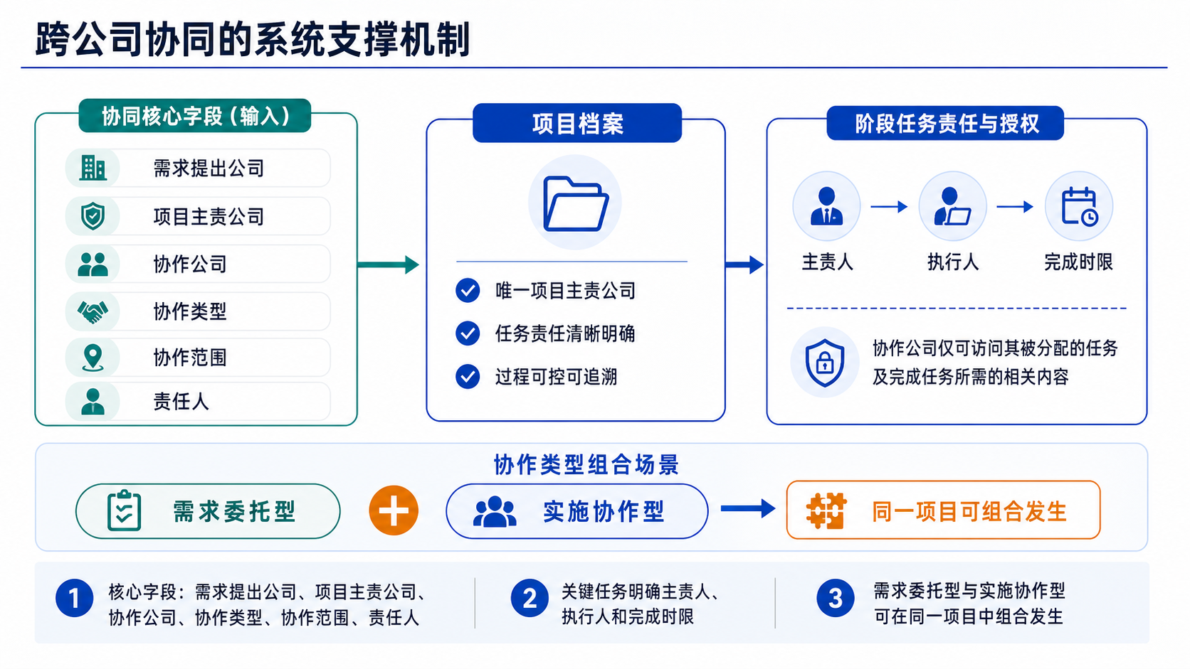
Notes:
系统层面只需要补充一组核心关系字段，并把责任落实到具体任务。项目记录谁提出需求、谁主责、谁参与以及协作范围；任务记录主责人、执行人和时限。这样既支持需求委托，也支持实施协作，还能支持两种模式组合发生。
---
注意点：
- 重点：字段服务于责任和权限，不追求表单复杂化。
- 节奏：字段只做概括，不逐项展开讨论。

Slide 7
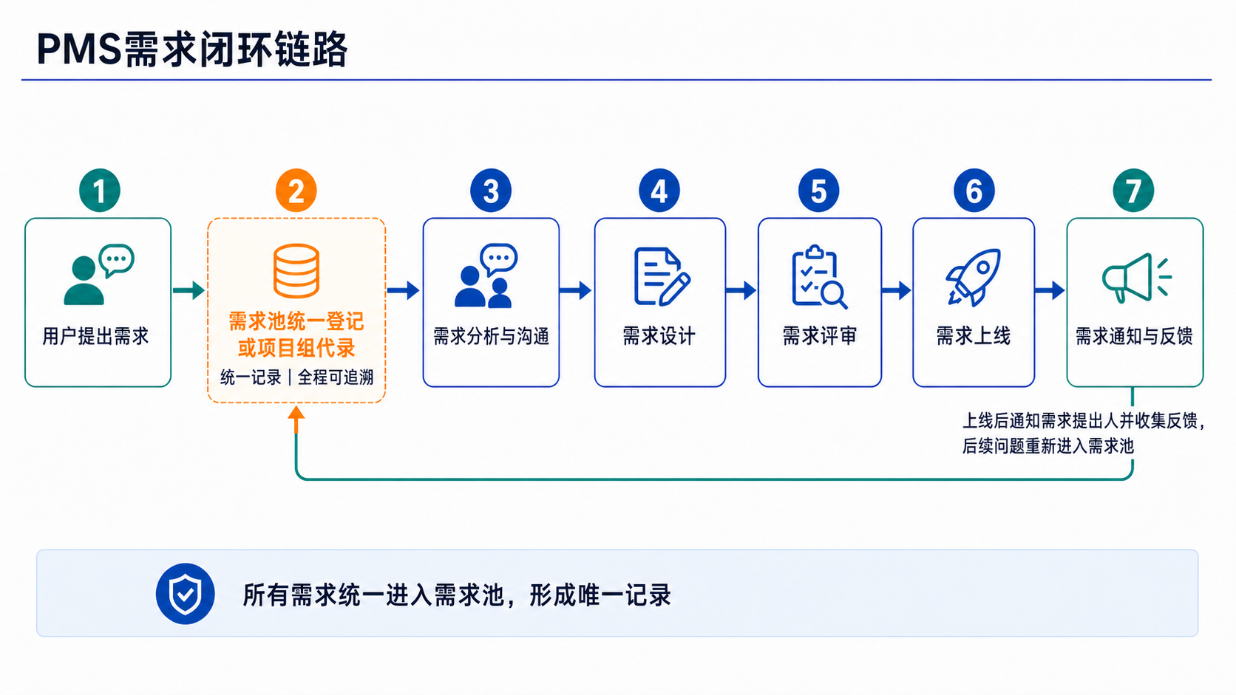
Notes:
PMS上线后的需求需要形成统一闭环。用户可以直接提出需求，项目组也可以代为收集，但所有需求最终都要进入需求池形成唯一记录。之后经过分析沟通、设计、评审和上线，上线结果通知需求提出人并收集反馈，新的问题重新进入需求池。
---
注意点：
- 重点：项目组代录不是绕过需求池。
- 画面引导：沿闭环方向讲到反馈回流。

Slide 8
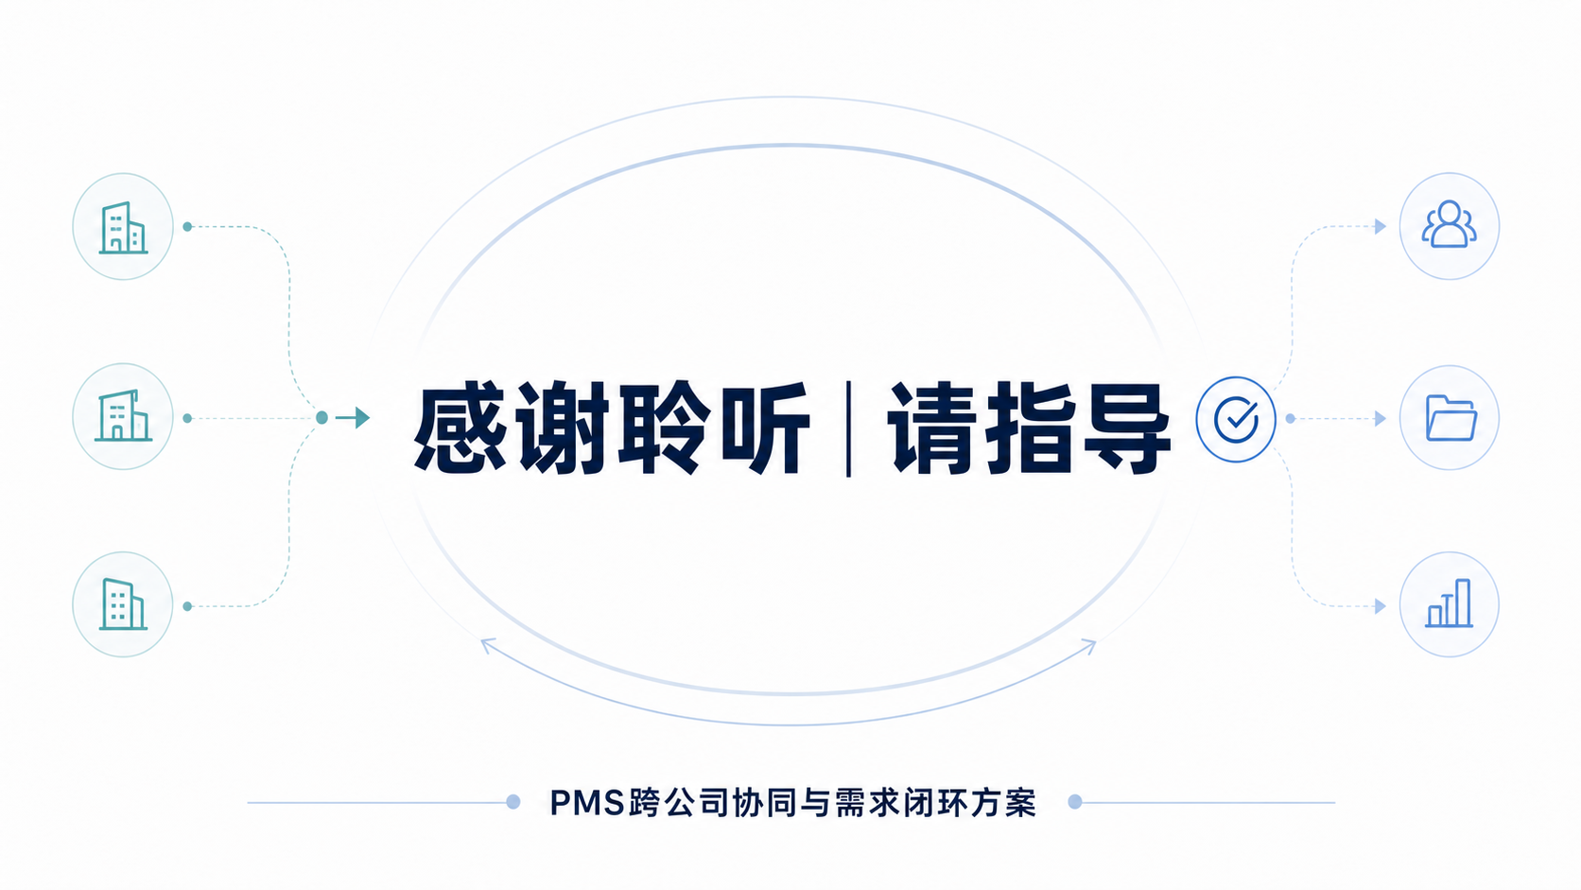
Notes:
以上是本次跨公司协同与需求闭环方案，请各位领导指导。
---
注意点：
- 节奏：简洁收尾，进入交流讨论。

